Slide 1

Banco de Dados
Jose.wellington@ceub.edu.br
‹#›

Slide 2
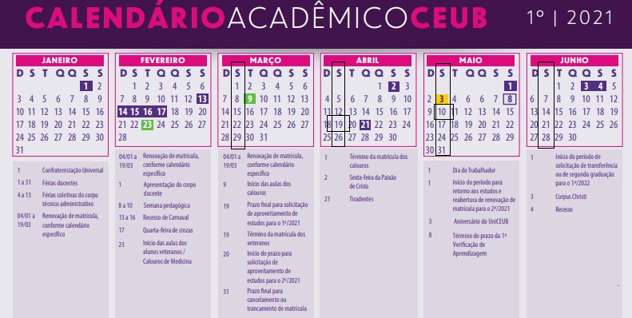
Plano de Ensino – Banco de Dados
‹#›
Notes:
‹#›

Slide 3
Agenda
Revisão
SGBD - Sistema Gerenciador de Banco de Dados
Representação Física do SGBD
SQL - Structured Query Language
Categorias do SQL
Comandos de DDL – Linguagem Definição de Dados
Exercício prático 01 – Comandos
Álgebra relacional
Exercício prático 02 - Comandos
‹#›

Slide 4
Revisão

Slide 5
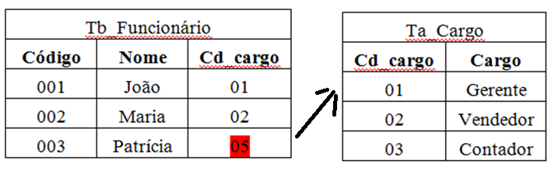
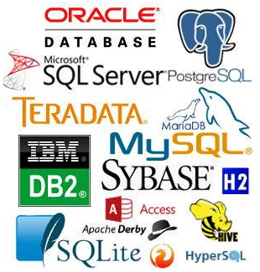
Processamento com BD
Exemplo:
Coleção de Dados Relacionados
Sistema de Produção
Sistema de Vendas
Sistema de Engenharia
Banco de Dados
Dados de Produtos

Slide 6
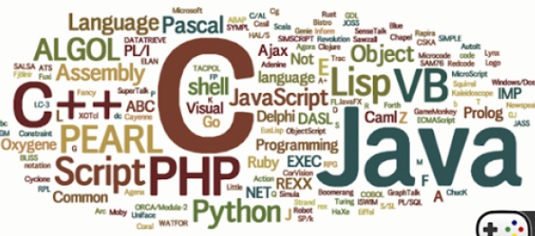
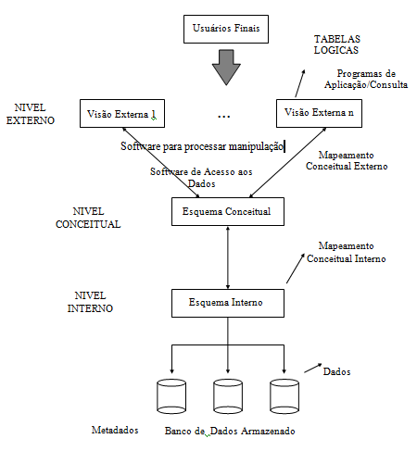
Representação Física do SGBD
‹#›

Slide 7

SQL - Structured Query Language
Surgiu dos trabalhos teóricos de Edgar Frank Codd (IBM) procurando um modelo lógico independente de detalhes de implementação.
Teoria dos conjuntos
Baseado na álgebra relacional.
‹#›

Slide 8
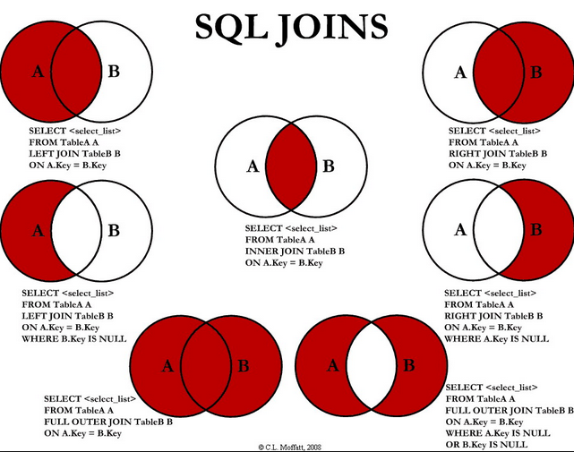
SQL - Structured Query Language
Teoria dos conjuntos
‹#›

Slide 9
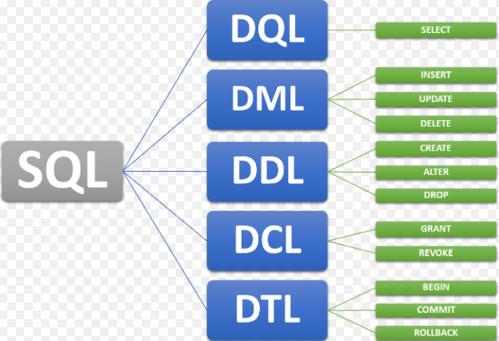
Categorias dos comandos SQL
‹#›

Slide 10
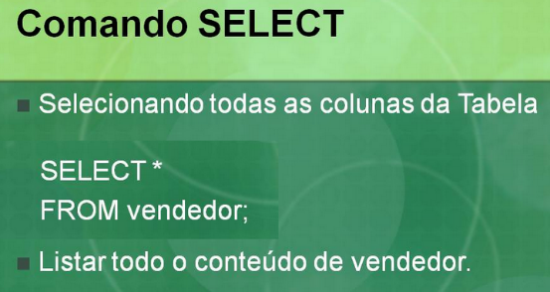
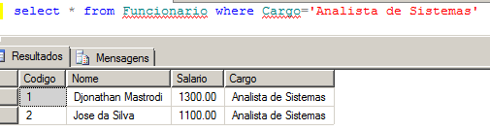
DQL – Linguagem de consulta de dados
DQL - Linguagem de Consulta de Dados - Define o comando utilizado para que possamos consultar (SELECT) os dados armazenados no banco;
‹#›

Slide 11
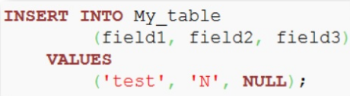
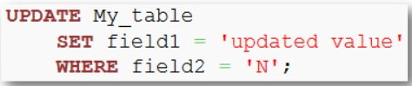
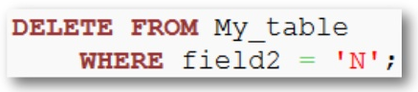
Linguagem de manipulação dos dados (DML)
Linguagem que define os comandos de manipulação e operação dos dados (Define os comandos utilizados para manipulação de dados no banco (INSERT, UPDATE e DELETE) ).
‹#›

Slide 12
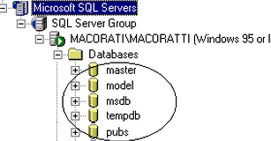
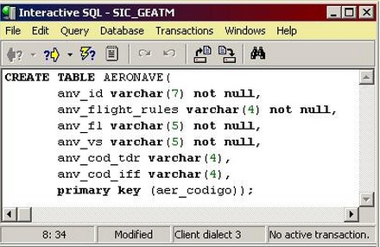
Linguagem de definição dos dados (DDL)
DDL - Linguagem de Definição de Dados - Define os comandos utilizados para criação (CREATE) de tabelas, views, índices, atualização dessas estruturas (ALTER), assim como a remoção (DROP);
Linguagem que define as aplicações, arquivos e campos que irão compor o banco de dados.
Comandos de criação e atualização da estrutura dos campos dos arquivos.
‹#›

Slide 13


Linguagem de controle dos dados (DCL)
- DCL - Linguagem de Controle de Dados - Define os comandos utilizados para controlar o acesso aos dados do banco, adicionando (GRANT) e removendo (REVOKE) permissões de acesso;
- Usado para controle de acesso aos dados em um banco de dados.
- Todos acessos podem ser sobre, por exemplo, tabelas, views, functions.
‹#›

Slide 14
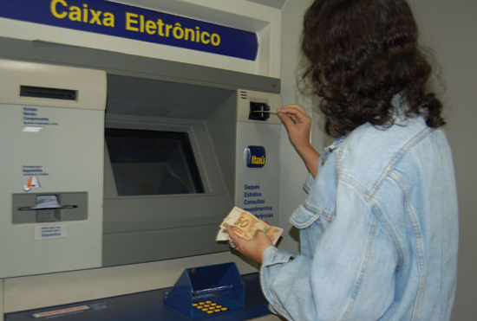
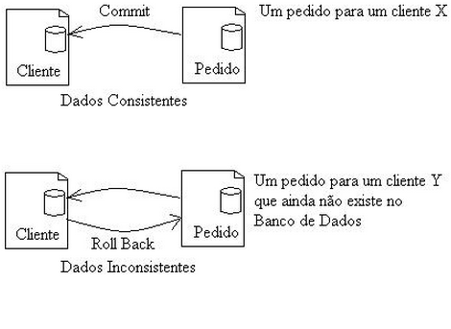
Linguagem de transação de dados (DTL)
- DTL - Linguagem de Transação de Dados - Define os comandos utilizados para gerenciar as transações executadas no banco de dados, como iniciar (BEGIN) uma transação, confirmá-la (COMMIT) ou desfazê-la (ROLLBACK).
‹#›

Slide 15
Exercício – Criar o Banco de Dados (bd_livro_seg) no SQL Server

Slide 16
Exercício – Fazer o MER e criar o banco de dados
BD_Livro_seg
Uma empresa de venda de livros está querendo ter um cadastro (controle dos títulos) da sua empresa.
Dados levantados
Isbn int
titulo char(50)
editora char(30)
genero char(30)
preco money
Data livro
Regra de negócio
um titulo só tem um isbn
1 (um) titulo só pode ter 1 (uma) editora e 1 (uma) editora por ter vários títulos
1 (um) titulo só pode ter 1 (um) genero e 1 (um) genero por ter vários títulos
Exemplo gênero medicina pode ter vários títulos.
‹#›

Slide 17
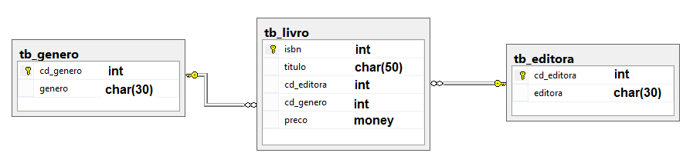
Exercício – Fazer o MER e criar o banco de dados
‹#›

Slide 18
Gabarito - DDL
create database bd_livro_seg
use bd_livro_seg
‹#›

Slide 19
Gabarito - DDL
create table tb_editora
(cd_editora int not null primary key,
editora char(30))
create table tb_genero
(cd_genero int not null primary key,
genero char(30))
create table tb_livro
(isbn int not null primary key,
titulo char(50),
cd_editora int,
cd_genero int,
preco money)
Aula 06 - Comandos SQL - Eercício
‹#›

Slide 20
Gabarito - DDL
alter table tb_livro
add constraint fk_genero foreign key (cd_genero)
references tb_genero (cd_genero)
alter table tb_livro
add constraint fk_editora foreign key (cd_editora)
references tb_editora (cd_editora)
‹#›

Slide 21
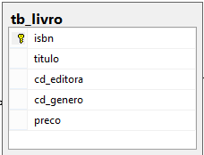
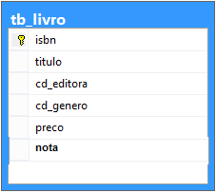
Linguagem de definição dos dados (DDL) adicionar um campo
alter table tb_livro
add nota int
‹#›

Slide 22
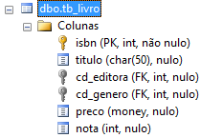
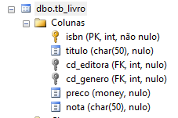
Linguagem de definição dos dados (DDL) alterar um campo
alter table tb_livro
alter column nota char(50)
‹#›

Slide 23
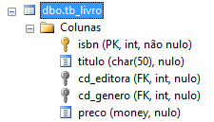
Linguagem de definição dos dados (DDL) Excluir um campo
alter table tb_livro
drop column nota
‹#›

Slide 24
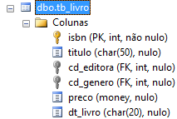
Linguagem de definição dos dados (DDL) Adicionar um campo
alter table tb_livro
add dt_livro char(20)
‹#›

Slide 25
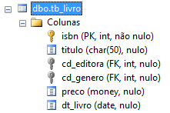
Linguagem de definição dos dados (DDL) Alterar um campo
alter table tb_livro
alter column dt_livro date
‹#›

Slide 26
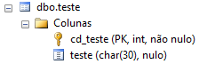
Linguagem de definição dos dados (DDL) Criar uma Tabela
create table teste
(cd_teste int not null primary key,
teste char(30) )
‹#›

Slide 27
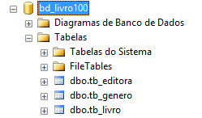
Linguagem de definição dos dados (DDL) Excluir uma Tabela
drop table teste
‹#›

Slide 28
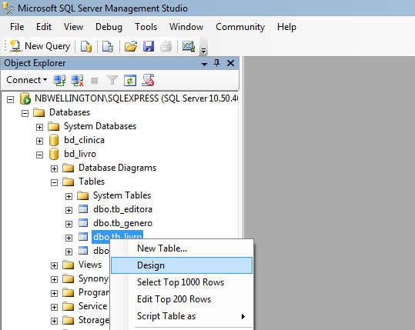
Linguagem de definição dos dados (DDL) Alteração Tabela
‹#›

Slide 29
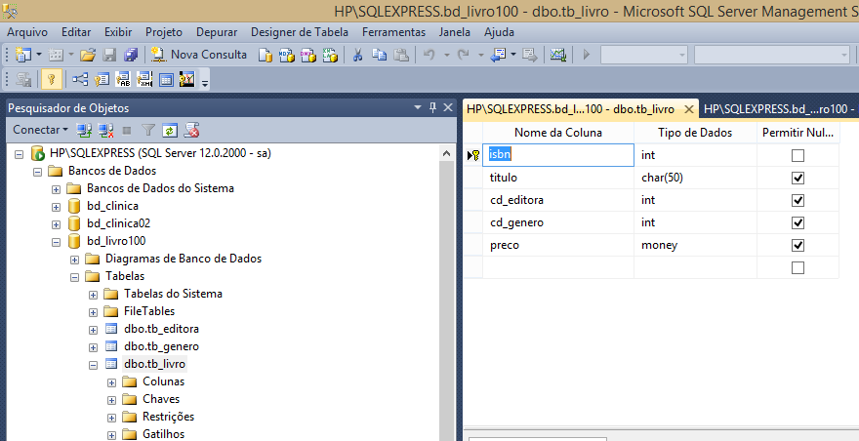
Linguagem de definição dos dados (DDL) Alteração Tabela
‹#›

Slide 30
Popular o banco de dados
‹#›

Slide 31
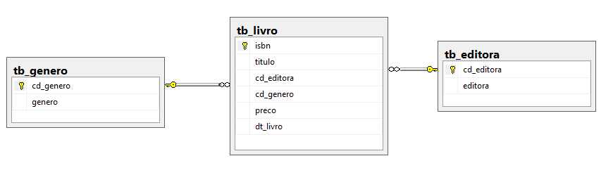
Bd_rh_seg
‹#›

Slide 32
Álgebra Relacional
‹#›

Slide 33
Operadores
Podem ser agrupadas em duas categorias:
Operadores Relacionais:
Seleção
Projeção
Junção
Divisão
Operadores Tradicionais:
União
Interseção
Diferença
Produto Cartesiano
‹#›

Slide 34
Operadores Relacionais
‹#›

Slide 35
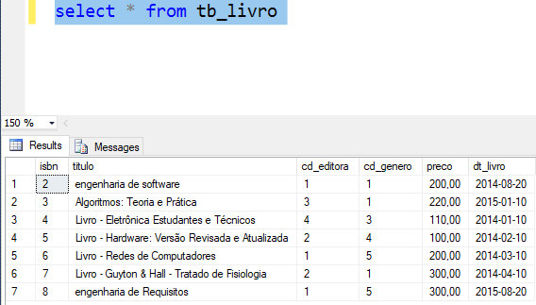
Operadores Relacionais
SELECT:
Símbolo σ (sigma).
Extrai tuplas específicas de uma relação específica.
Select * from tb_livro
‹#›

Slide 36
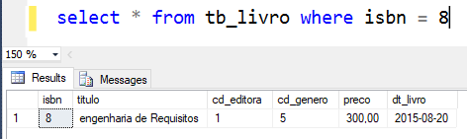
Operadores Relacionais
SELECT:
Aula 06 - Comandos SQL - Exercício
‹#›

Slide 37
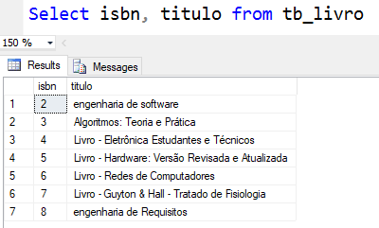
Operadores Relacionais
Project:
Símbolo π (pi).
Extrai determinadas colunas de uma tabela e descarta outras.
Select isbn, titulo from tb_livro
‹#›

Slide 38
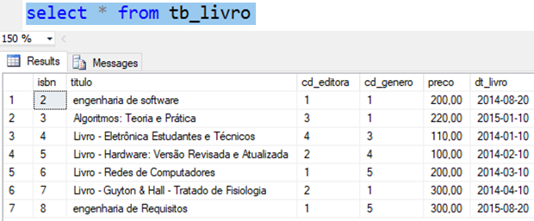
Operadores Relacionais
Project:
‹#›

Slide 39
Operadores Relacionais
JOIN (INNER JOIN):
Símbolo |X|.
Constrói uma relação a partir de duas relações específicas consistindo em todas as possibilidades de pares de tuplas concatenados, uma de cada uma das duas relações específicas, de forma que em cada par as duas tuplas satisfaçam uma condição específica.
‹#›

Slide 40
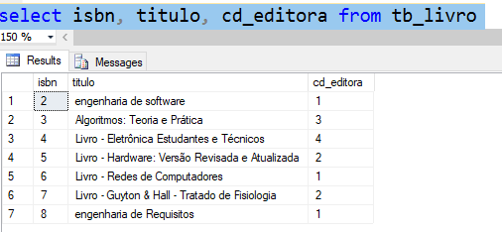
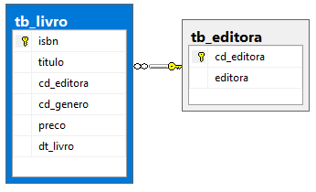
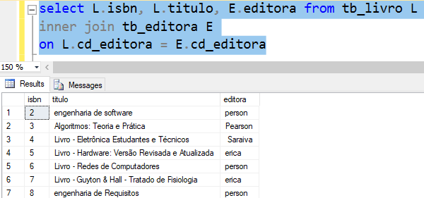
Operadores Relacionais
‹#›

Slide 41
DML – Linguagem de Manipulação de dados Insert, update, delete e select
‹#›

Slide 42

Operadores
Insert, select, update, delete e select
‹#›

Slide 43
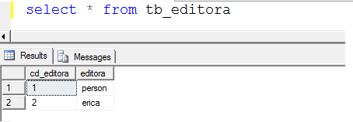
INSERT
insert into tb_editora
(cd_editora, editora)
values
(1, 'person')
insert into tb_editora
(cd_editora, editora)
values
(2, 'erica')
‹#›

Slide 44
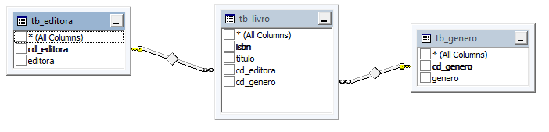
INSERT
insert into tb_genero
(cd_genero, genero)
values (1,'Informatica')
‹#›

Slide 45
INSERT
insert into tb_livro
(isbn, titulo, cd_editora, cd_genero, dt_livro, preco)
values
(1,'banco de dados', 1,1, '2019-08-10', 100)
insert into tb_livro
(isbn, titulo, cd_editora, cd_genero, dt_livro, preco)
values
(2,'engenharia de software', 1,2, '2019-08-20', 200)
Aula 06 - Comandos SQL - Exercício
‹#›

Slide 46
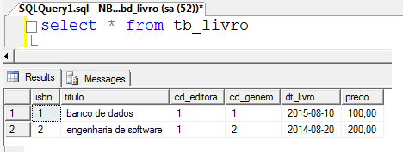
INSERT
‹#›

Slide 47
Popular o Banco de dados
‹#›

Slide 48
Bd_rh_seg
‹#›

Slide 49
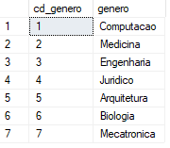
Popular
‹#›

Slide 50
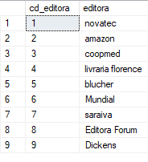
Popular
‹#›

Slide 51
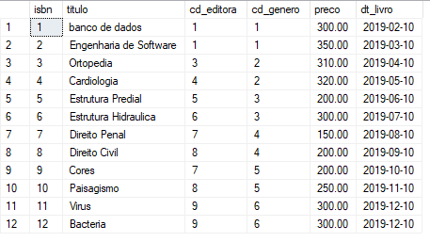
Popular
‹#›

Slide 52
Gabarito Popular o Banco de dados
‹#›

Slide 53
Gabarito
insert into tb_genero
(cd_genero, genero)
values
(1, 'Computacao'),
(2, 'Medicina'),
(3, 'Engenharia'),
(4, 'Juridico'),
(5 , 'Arquitetura'),
(6, 'Biologia'),
(7, 'Mecatronica')
‹#›

Slide 54
Gabarito
insert into tb_editora
(cd_editora, editora)
values
(1, 'novatec'),
(2, 'amazon'),
(3, 'coopmed'),
(4, 'livraria florence'),
(5 , 'blucher'),
(6,'Mundial'),
(7,'saraiva'),
(8,'Editora Forum'),
(9, 'Dickens')
‹#›

Slide 55
Gabarito
insert into tb_livro
(isbn, titulo, cd_editora, cd_genero, preco, dt_livro)
values
(1,'banco de dados',1,1, 300, '10-02-2019'),
(2,'Engenharia de Software',1,1, 350, '10-03-2019'),
(3,'Ortopedia',3,2, 310, '10-04-2019'),
(4,'Cardiologia',4,2, 320, '10-05-2019'),
(5,'Estrutura Predial',5,3, 200, '10-06-2019'),
(6,'Estrutura Hidraulica',6,3, 300, '10-07-2019'),
(7,'Direito Penal',7,4, 150, '10-08-2019'),
(8,'Direito Civil',8,4, 200, '10-09-2019'),
(9,'Cores ',7,5, 200, '10-10-2019'),
(10, 'Paisagismo ',8,5, 250, '10-11-2019'),
(11,'Virus',9,6, 300, '10-12-2019'),
(12,'Bacteria',9,6, 300, '10-12-2019')
‹#›

Slide 56
DML – Linguagem de Manipulação de dados Insert, update, delete e select
‹#›

Slide 57
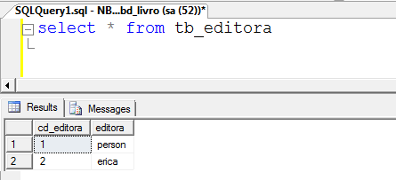
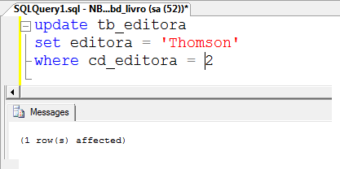
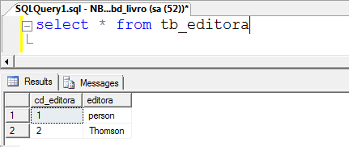
UPDATE
‹#›

Slide 58
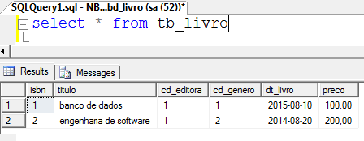
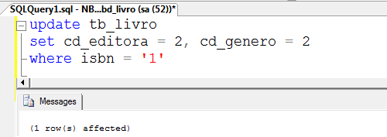
UPDATE
‹#›

Slide 59
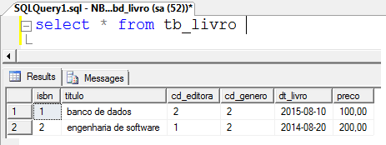
UPDATE
‹#›

Slide 60
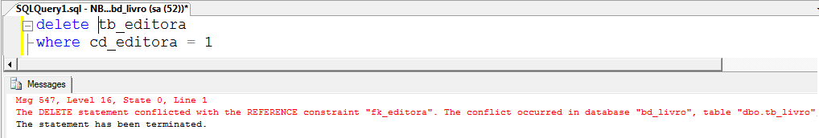
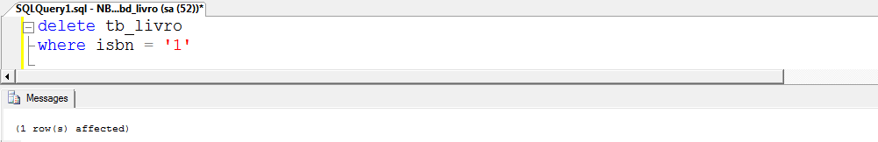
DELETE
‹#›

Slide 61

DELETE
‹#›

Slide 62
Exercício
Notes:
Large enterprise applications - the ones that execute core business applications, and keep a company going - must be more than just a bunch of code modules. They must be structured in a way that enables scalability, security, and robust execution under stressful conditions, and their structure - frequently referred to as their architecture - must be defined clearly enough that maintenance programmers can (quickly!) find and fix a bug that shows up long after the original authors have moved on to other projects. That is, these programs must be designed to work perfectly in many areas, and business functionality is not the only one (although it certainly is the essential core). Of course a well-designed architecture benefits any program, and not just the largest ones as we've singled out here. We mentioned large applications first because structure is a way of dealing with complexity, so the benefits of structure (and of modeling and design, as we'll demonstrate) compound as application size grows large. Another benefit of structure is that it enables code reuse: Design time is the easiest time to structure an application as a collection of self-contained modules or components. Eventually, enterprises build up a library of models of components, each one representing an implementation stored in a library of code modules. When another application needs the same functionality, the designer can quickly import its module from the library. At coding time, the developer can just as quickly import the code module into the application.

Slide 63
exercício
1) Listar a cd_editora = 1 na tabela tb_livro
2) Listar o cd_genero = 2 na tabela tb_livro
3) Excluir cd_editora = 1 na tabela tb_editora
4) Excluir cd_genero = 1 na tabela tb_genero
‹#›

Slide 64
exercício
5) Alterar na tabela tb_livro isbn = 1 preco (400)
6) Alterar – aumentar os precos do tb_livro em 10%
7) Listar a tabela (tb_livro) preco > 350
8) Listar a tabela (tb_livro) cd_editora < 5
‹#›

Slide 65
Exercício 02 (controle de exames)

Slide 66
Exercício 02 – Fazer o MER e criar o banco de dados
Controle de Exames
Um hospital está querendo controlar o os exames e os convênios dos pacientes.
Dados levantados:
paciente
Telefone do paciente
Endereço do paciente
Exame do paciente
Convênio do paciente
Data do exame
Regras de negócio
1 paciente pode fazer vários exames e 1 exame pode ser feito por vários pacientes
1 convênio pode ter vários pacientes e 1 paciente pode ter vários convênios.
1 paciente pode fazer vários exames com convênios diferentes em momentos distintos.
Notes:
‹#›

Slide 67

Exercício 02
1. Criar o banco de dados bd_clinica
2. Usar o banco de dados bd_clinica
3. Criar a tabela tb_paciente
4. Criar a tabela tb_exame
5. Criar a tabela tb_convenio
6. Criar a tabela de relacionamento rl_exame_paciente
7. Criar o relacionamento entre tabela de relacionamento rl_exame_paciente e tb_paciente
8. Criar o relacionamento entre tabela de relacionamento rl_exame_paciente e tb_convenio
9. Criar o relacionamento entre tabela de relacionamento rl_exame_paciente e tb_exame
Notes:
‹#›

Slide 68
Gabarito comandos de DDL
‹#›

Slide 69
Exercício 02
1. Criar o banco de dados bd_clinica
create database bd_clinica_seg
2. Usar o banco de dados bd_clinica
use bd_clinica_seg
Notes:
‹#›

Slide 70
Exercício 02
3. Criar a tabela tb_paciente
create table tb_paciente
(matricula int not null primary key,
paciente char(50),
telefone char(11),
endereco char(30))
Notes:
‹#›

Slide 71
Exercício 02
4. Criar a tabela tb_exame
create table tb_exame
(cd_exame int not null primary key,
exame char(30))
Notes:
‹#›

Slide 72
Exercício 02
4. Criar a tabela tb_exame
create table tb_exame
(cd_exame int not null primary key,
exame char(30))
Notes:
‹#›

Slide 73
Exercício 02
5. Criar a tabela tb_convenio
create table tb_convenio
(cd_convenio int not null primary key,
convenio char(30))
Notes:
‹#›

Slide 74
Exercício 02
6. Criar a tabela de relacionamento rl_exame_paciente
create table rl_exame_paciente
(cd_exame int not null,
cd_convenio int not null,
matricula int not null,
dt_exame date not null,
primary key (cd_exame, cd_convenio, matricula, dt_exame))
Notes:
‹#›

Slide 75
Exercício 02
6. Criar a tabela de relacionamento rl_exame_paciente
create table rl_exame_paciente
(cd_exame int not null,
cd_convenio int not null,
matricula int not null,
dt_exame date not null,
primary key (cd_exame, cd_convenio, matricula, dt_exame))
Notes:
‹#›

Slide 76
Exercício 02
Criar o relacionamento entre
tabela de relacionamento rl_exame_paciente e tb_paciente
alter table rl_exame_paciente
add constraint fk_paciente foreign key (matricula) references tb_paciente (matricula)
Notes:
‹#›

Slide 77
Exercício 02
Criar o relacionamento entre
tabela de relacionamento rl_exame_paciente e tb_convenio
alter table rl_exame_paciente
add constraint fk_convenio foreign key (cd_convenio) references tb_convenio (cd_convenio)
Notes:
‹#›

Slide 78
Exercício 02
Criar o relacionamento entre
tabela de relacionamento rl_exame_paciente e tb_exame
alter table rl_exame_paciente
add CONSTRAINT fk_exame FOREIGN KEY (cd_exame) REFERENCES tb_exame (cd_exame)
Notes:
‹#›

Slide 79
Comando diferente de DDL 6. Criar a tabela de relacionamento rl_exame_paciente 7. Criar o relacionamento entre tabela de relacionamento rl_exame_paciente e tb_paciente 8. Criar o relacionamento entre tabela de relacionamento rl_exame_paciente e tb_convenio 9. Criar o relacionamento entre tabela de relacionamento rl_exame_paciente e tb_exame
‹#›
‹#›

Slide 80
Exercício 02 – comando diferente
create table rl_exame_paciente
(cd_exame int not null,
cd_convenio int not null,
matricula int not null,
dt_exame date not null,
primary key (cd_exame, cd_convenio, matricula, dt_exame),
CONSTRAINT fk_exame FOREIGN KEY (cd_exame) REFERENCES tb_exame (cd_exame),
constraint fk_convenio foreign key (cd_convenio) references tb_convenio (cd_convenio),
constraint fk_paciente foreign key (matricula) references tb_paciente (matricula) )
Notes:
‹#›

Slide 81
Popular o Banco de dados
‹#›
‹#›

Slide 82

Exercício 02 – comando diferente
Notes:
‹#›

Slide 83

Exercício 02 – comando diferente
Notes:
‹#›

Slide 84

Exercício 02 – comando diferente
Notes:
‹#›

Slide 85

Exercício 02 – comando diferente
Notes:
‹#›

Slide 86
Agenda
Revisão
SGBD - Sistema Gerenciador de Banco de Dados
Representação Física do SGBD
SQL - Structured Query Language
Categorias do SQL
Comandos de DDL – Linguagem Definição de Dados
Exercício prático 01 – Comandos
Álgebra relacional
Exercício prático 02 - Comandos
‹#›

Slide 87
Dúvidas
Jose.wellington@uniceub.br
‹#›

